Slide 1

Муниципальное автономное дошкольное образовательное учреждение
Центр развития ребёнка- д/с «Сказка»
Проект на тему «Мамин день»
Выполнила воспитатель: Прытова О.А
2019 г.

Slide 2
Проектная деятельность на тему:
«Мамин день» в группе раннего возраста

Slide 3
Цель проекта: воспитывать чувство глубокой любви и привязанности к самому близкому и родному человеку – маме; способствовать созданию тёплых взаимоотношений с семьёй. Развивать творческие способности у детей, желание преподносить маме подарки, самому дорогому человеку на земле, воспитывать уважение и заботу, оказывать бережное отношение, желание помочь.
Задачи:
- обобщить знания детей дошкольного возраста о празднике «Мамин день»;
- побудить детей выразить благодарность своим матерям за заботу через продуктивную деятельность (рисование, лепку);
- способствовать углублению у детей чувства привязанности и любви к маме;
- способствовать развитию у детей доброжелательности, понимания, взаимопомощи по отношению к маме;
укреплять семейные узы, семейные ценности через игровые ситуации.
Предполагаемый результат:
1. Обогащение знаний детей о роли мамы в их жизни, через игровые ситуации, художественно- эстетическое развитие, наблюдения и т.д
2. Воспитание заботливого, уважительного отношения к маме.
3. Совершенствование уровня накопленных практических навыков детей и родителей.

Slide 4
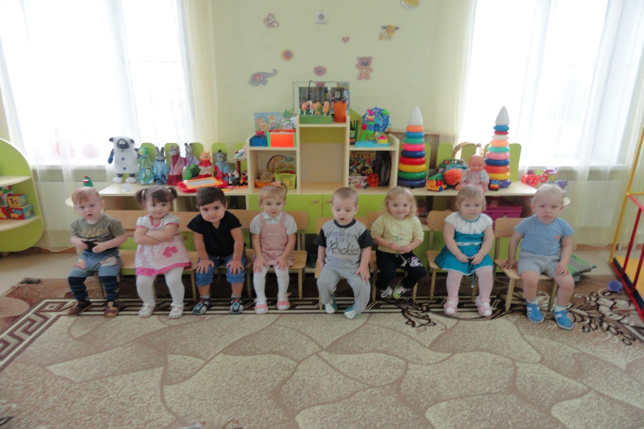
Аннотация проекта
Проект разработан воспитателем МАДОУ ЦРР д/с «Сказка» Прытовой О.А. В совместной деятельности участвовали дети 2-3 лет, их родители и воспитатель.
Основными формами работы проекта являются: игровые беседы с элементами движений, игры- ситуации, чтение художественных произведений, д/и, рассматривание иллюстраций, ситуативные разговоры и т.д , а так же участие родителей, которые помогли подготовить фотографии для стенгазеты.
Сотрудничество с семьёй позволяет более успешно реализовать поставленные задачи, т.к в семье дети приобретают первоначальный опыт общения.

Slide 5
Этапы реализации проекта:
I этап – подготовительный;
II этап – основной (практический);
III этап – заключительный.
- Обсуждение цели, задачи с детьми и родителями;
- Создание необходимых условий для реализации проекта;
- Пополнение развивающей среды, подбор игрушек, дидактических игр, иллюстрированный материал, художественную литературу;
- Перспективное планирование проекта;
- Разработка и пополнение методических материалов по проблеме.

Slide 6
План мероприятий разработала в соответствии с образовательными областями: познавательное развитие, социально- коммуникативное, речевое, художественно- эстетическое и физическое.
Познавательное развитие Тема «Мамин день»
Цель: рассказать детям зачем нужна мама человеку, способствовать созданию тёплых взаимоотношений с семьёй, привлечь к изготовлению подарка для мамы, помочь детям отвечать на вопросы воспитателя.
План мероприятий:
Беседы: «Скоро, скоро мамин день», «Как я маме помогаю», «Кем работает моя мама?»
Сит. беседы: «Какой подарок для мамы лучший?», «Ласковые слова»
Чтение сказки «Козлята и волк»
И/С «Помоги маме сварить суп» «Куклы обедают» «Укладываем Любу спать»
Д/И «Один – много», «Чей малыш?», «Назови ласково», «Мозайка», «Разрезные картинки» , «Шнуровки»
Рассказ из личного опыта «Про маму» , «Что же маме подарить?»

Slide 7
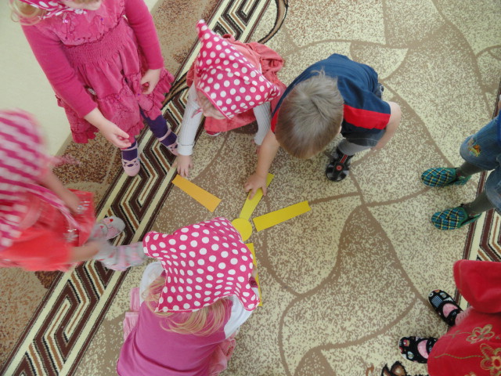
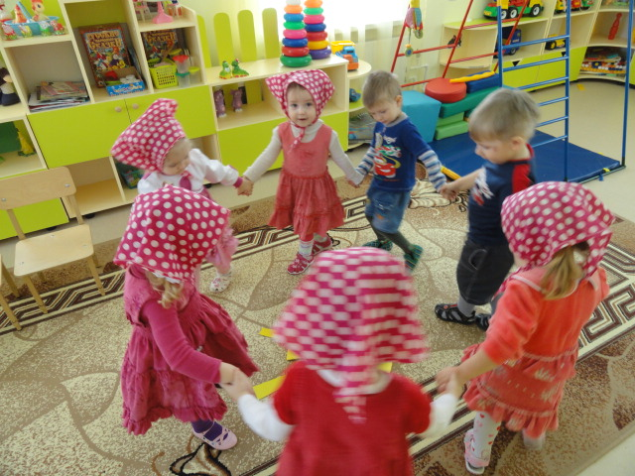
Социально- коммуникативное развитие
Цель: способствовать формированию представлений у детей о празднике мамин день; воспитывать любовь и уважение к маме, бабушке, девочкам, воспитателям.
Задачи:
- Способствовать развитию познавательного интереса к празднику день матери;
- Развивать у детей представление о семье, о роли мамы в их жизни;
- Воспитание чувства любви и уважения к матери, желание помогать ей;
- Укреплять связи дошкольного учреждения с семьёй;

Slide 8
Речевое развитие
Цель: способствовать формированию представлений у детей о празднике мамин день; воспитывать любовь и уважение к маме, бабушке, девочкам, воспитателям.
Задачи:
- Развивать у детей представление о семье, о роли мамы в их жизни;
- Воспитание чувства любви и уважения к матери, желание помогать ей;
- Укреплять связи дошкольного учреждения с семьёй;
- Воспитание звуковой культуры речи;
- Обогащение, закрепление и активизация словаря;
- Формирование грамматического строя речи;
Развитие связной (диалогической, монологической речи)
Чтение детской литературы:
• Н.Саконская «Разговор о маме»
И.Косяков «Всё она»
О.Высотская «Подарок маме»
Я.Аким «Мама»
Игра- ситуация «Мама согревает»

Slide 9
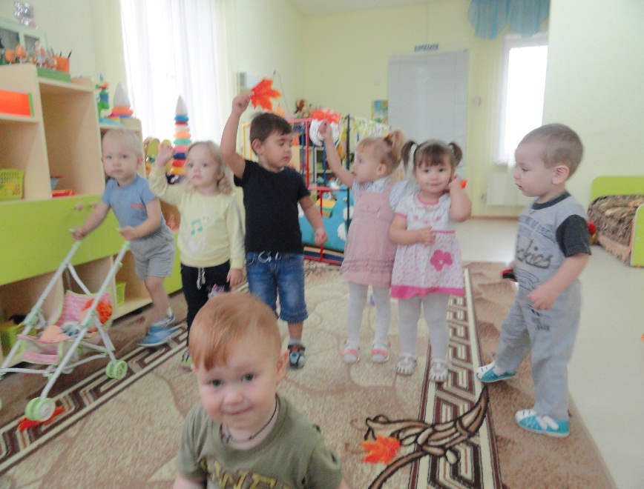
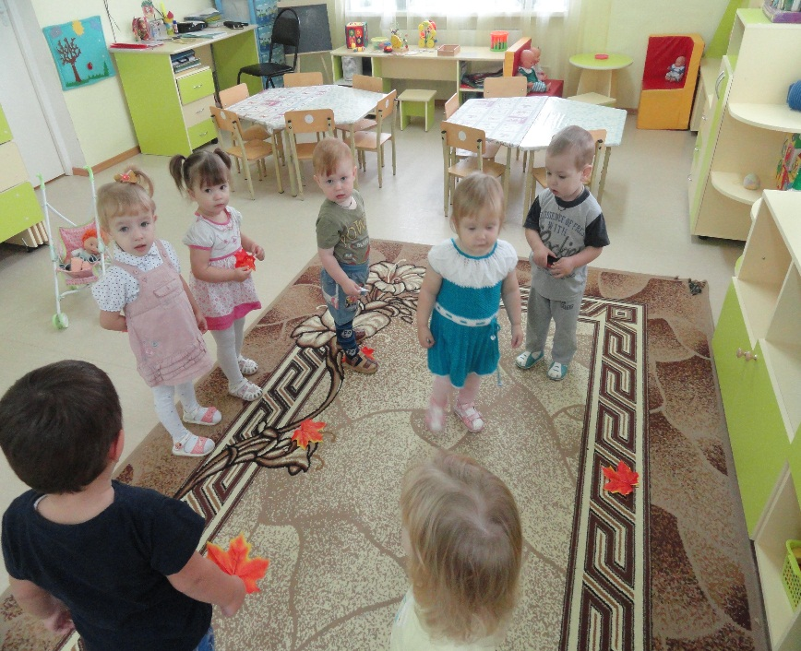
Физическое развитие
Задачи:
- Сохранение и укрепление физического и психического здоровья детей;
- Воспитание культурно – гигиенических навыков;
- Формирование первичных представлений о здоровом образе жизни;
- Развитие физических качеств;
- Накопление и обогащение двигательного опыта у детей.
• Подвижные игры: «Воробушки и кот», «Сделай фигуру», «Мама курочка и цыплята»
Пальчиковая гимнастика:«Наши мамы», «Помощники», «Семья».
• Физминутка: «Дружат в нашей группе девочки и мальчики»
• Гимнастика после сна «Хомка- хомка, хомячок»

Slide 10
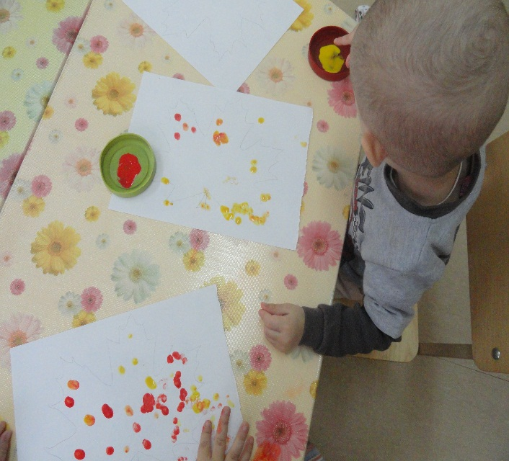
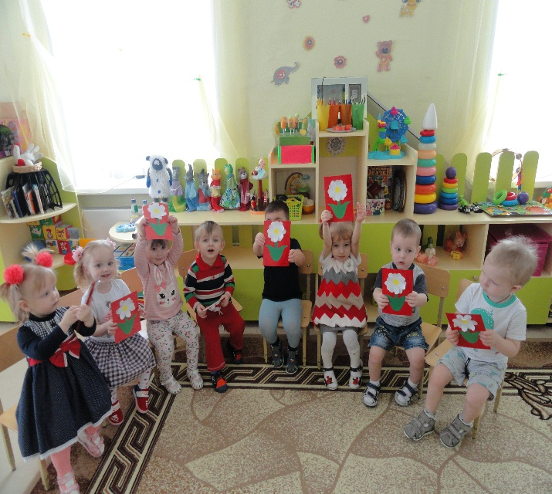
Художественно- эстетическое развитие
Задачи:
- Развитие музыкально – художественной деятельности детей;
продолжать знакомить детей и родителей с нетрадиционными методами рисования (пальчиковое,тампонография);
- Вызывать положительные эмоции при создании подарка для мамы, желание его сделать;
- Воспитывать аккуратность, усидчивость.
- Лепка «Печенье для мамы» (тесто)
- Рисование (Изготовление поздравительной открытки).
- Разучивание песен о маме и бабушке;

Slide 11
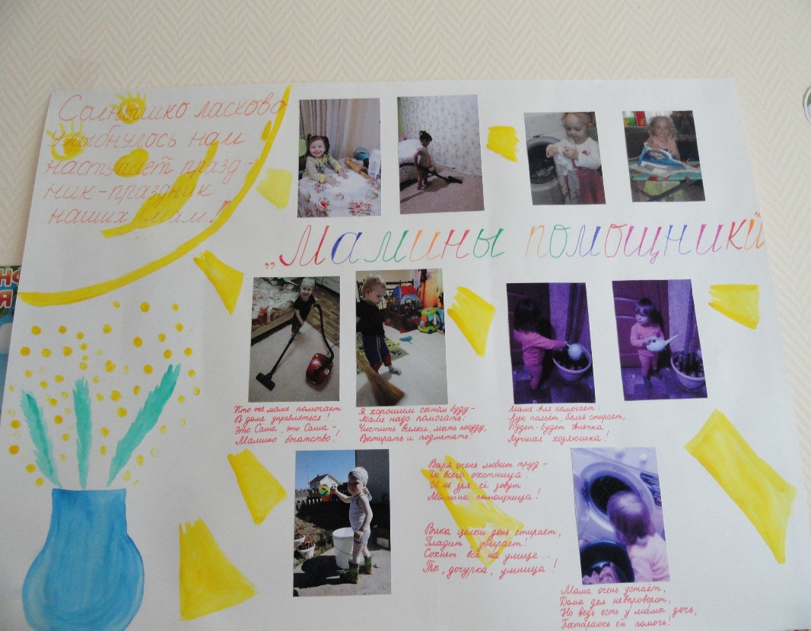
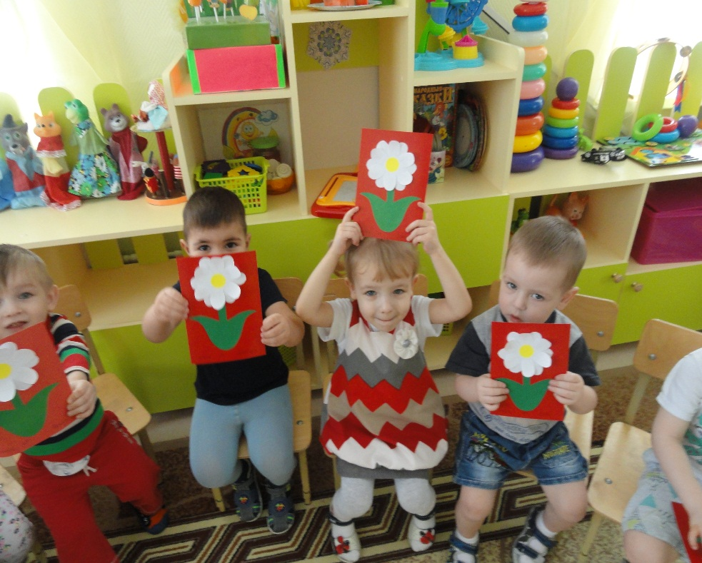
Для наших мамочек любимых

Slide 12
Результаты реализации проекта:
• Расширен кругозор детей о празднике «мамин день»;
•Улучшилась развивающая предметно-пространственная среда: литературой, фотографиями, иллюстрациями, стихотворениями, рассказами о мамах, загадками;
• У детей начала формироваться познавательная активность, коммуникативные навыки;
• Воспитанники и их родители приняли активное
участие в реализации проекта.
Риски проекта:
1.Не уложиться в поставленные сроки реализации проекта.
2.Нежелание родителей сотрудничать с группой.

